Slide 1
Levitador magnético
Jorge Sequeira Rojas
Equipo ?
Laboratorio Control Automático
15 de Marzo del 2016

Slide 2
Índice
Definición y antecedentes del proyecto
Objetivos
Modelo Analitico
Análisis Matemático
Conclusiones
Referencias
15 de Mayo del 2016
Jorge Sequeira
Lab. de Control

Slide 3
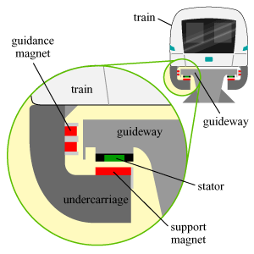
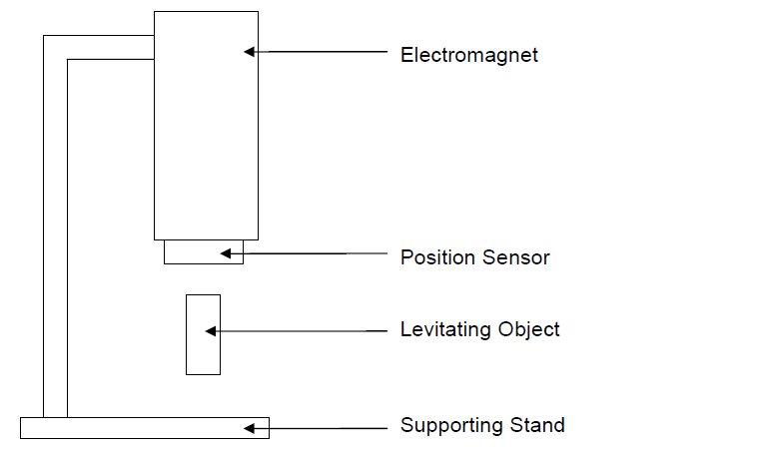
Definición e importancia
Fig 1. Diagrama físico de la planta. [1]
Fig 2. Tren MagLev. [3]
15 de Mayo del 2016
Jorge Sequeira
Lab. de Control

Slide 4
Objetivos
Obtener un modelo analítico y empírico que describa adecuadamente el comportamiento del sistema.
Diseñar un compensador digital que regule las características del sistema.
Desarrollar el programa a correr en el sistema de procesamiento encargado de realizar la compensación del sistema.
15 de Mayo del 2016
Jorge Sequeira
Lab. de Control
Notes:
Sacar el modelo de la planta, diseñar el sistema regulador, implementar dicho sistema regulador en un microcontrolador

Slide 5
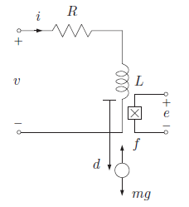
Modelo Analitico
R: Resistencia del electroimán
L: Inductancia del electroimán
i: Corriente del electroimán
e: Tensión del sensor de efecto de Hall
f: Fuerza de atracción magnética
m: Masa del imán
g: Aceleración gravitacional
d: distancia entre el electroimán y el imán
v: Tensión de entrada aplicada al electroimán
Fig 3. Modelo del sistema. [2]
15 de Mayo del 2016
Jorge Sequeira
Lab. de Control

Slide 6
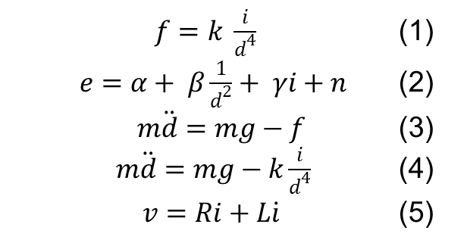


Análisis matemático
Tomando en cuenta la Fig. 1, se puede escribir:
$f=k \frac{i}{d^{4}}$ (1)
$e=α+ β\frac{1}{d^{2}}+ γi+n$ (2)
$m\ddot{d}=mg−f$ (3)
$m\ddot{d}=mg−k\frac{i}{d^{4}}$ (4)
$v=Ri+L\dot{i}$ (5)
$α$, $β$ y $γ:$ Cts del Sensor
$n:$ Ruido asociado a manufactura
Fig 3. Modelo del sistema. [2]
15 de Mayo del 2016
Jorge Sequeira
Lab. de Control

Slide 7
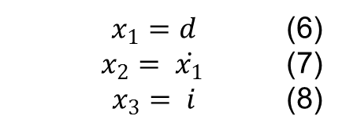
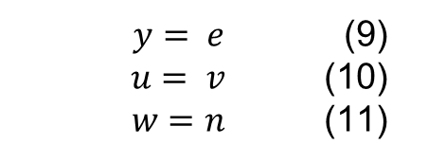
Análisis matemático
En donde definimos las siguientes variables de estado.
$x_{1}=d$ (6)
$x_{2}= \dot{x_{1}}$ (7)
$x_{3}= i$ (8)
$y= e$ (9)
$u= v$ (10)
$w=n$ (11)
$α$, $β$ y $γ:$ Cts del Sensor
$n:$ Ruido asociado a manufactura
Fig 3. Modelo del sistema. [2]
15 de Mayo del 2016
Jorge Sequeira
Lab. de Control

Slide 8
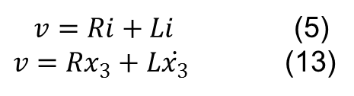
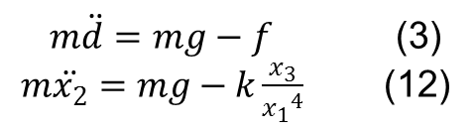
Análisis matemático
En donde definimos las siguientes variables de estado.
$m\ddot{d}=mg−f$ (3)
$m\ddot{x_{2}}=mg−k\frac{x_{3}}{{x_{1}}^{4}}$ (12)
$v=Ri+Li$ (5)
$v=Rx_{3}+L\dot{x_{3}}$ (13)
$α$, $β$ y $γ:$ Cts del Sensor
$n:$ Ruido asociado a manufactura
Fig 3. Modelo del sistema. [2]
15 de Mayo del 2016
Jorge Sequeira
Lab. de Control

Slide 9
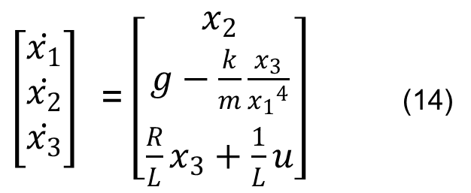
Análisis matemático
En donde definimos las siguientes variables de estado.
$\left[\dot{\begin{matrix}x_{1} \\ \dot{x_{2}} \\ \dot{x_{3}}\end{matrix}}\right]$ = $\left[\begin{matrix}x_{2} \\ g−\frac{k}{m}\frac{x_{3}}{{x_{1}}^{4}} \\ \frac{R}{L}x_{3}+\frac{1}{L}u\end{matrix}\right]$ (14)
$α$, $β$ y $γ:$ Cts del Sensor
$n:$ Ruido asociado a manufactura
Fig 3. Modelo del sistema. [2]
15 de Mayo del 2016
Jorge Sequeira
Lab. de Control

Slide 10
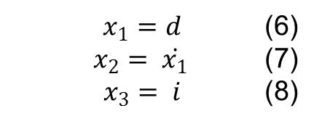
Análisis matemático
Recordando las ecuaciones (6) – (8)
$x_{1}=d$ (6)
$x_{2}= \dot{x_{1}}$ (7)
$x_{3}= i$ (8)
Fig 3. Modelo del sistema. [2]
15 de Mayo del 2016
Jorge Sequeira
Lab. de Control

Slide 11
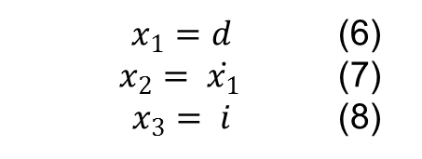
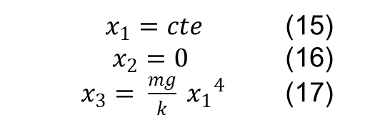

Análisis matemático
Recordando las ecuaciones (6) – (8)
$x_{1}=d$ (6)
$x_{2}= \dot{x_{1}}$ (7)
$x_{3}= i$ (8)
Suponiendo un $x_{1}=cte$
$x_{1}=cte$ (15)
$x_{2}=0$ (16)
$x_{3}= \frac{mg}{k} {x_{1}}^{4}$ (17)
Fig 3. Modelo del sistema. [2]
15 de Mayo del 2016
Jorge Sequeira
Lab. de Control

Slide 12
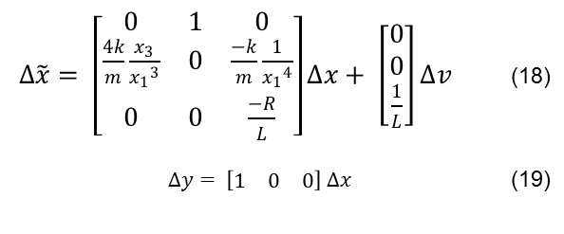
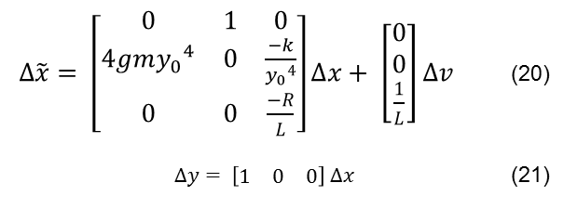
Análisis matemático
Las ecuaciones linearizadas son:
$∆\tilde{x}= \left[\begin{matrix}0 & 1 & 0 \\ \frac{4k}{m}\frac{x_{3}}{{x_{1}}^{3}} & 0 & \frac{−k}{m}\frac{1}{{x_{1}}^{4}} \\ 0 & 0 & \frac{−R}{L}\end{matrix}\right]∆x+ \left[\begin{matrix}0 \\ 0 \\ \frac{1}{L}\end{matrix}\right]∆v$ (18)
$∆y= \left[\begin{matrix}1 & 0 & 0\end{matrix}\right] ∆x$ (19)
Evaluando en el punto de equilibrio:
$∆\tilde{x}= \left[\begin{matrix}0 & 1 & 0 \\ 4gm{y_{0}}^{4} & 0 & \frac{−k}{{y_{0}}^{4}} \\ 0 & 0 & \frac{−R}{L}\end{matrix}\right]∆x+ \left[\begin{matrix}0 \\ 0 \\ \frac{1}{L}\end{matrix}\right]∆v$ (20)
$∆y= \left[\begin{matrix}1 & 0 & 0\end{matrix}\right] ∆x$ (21)
15 de Mayo del 2016
Jorge Sequeira
Lab. de Control

Slide 13
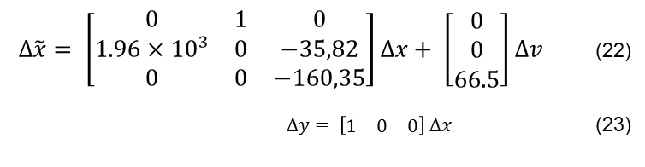

Análisis matemático
Utilizando los valores conocidos de la planta:
$∆\tilde{x}= \left[\begin{matrix}0 & 1 & 0 \\ 1.96×{10}^{3} & 0 & −35,82 \\ 0 & 0 & −160,35\end{matrix}\right]∆x+ \left[\begin{matrix}0 \\ 0 \\ 66.5\end{matrix}\right]∆v$ (22)
$∆y= \left[\begin{matrix}1 & 0 & 0\end{matrix}\right] ∆x$ (23)
Con este resultado, se puede obtener la siguiente función de transferencia:
$H\left(s\right)= \frac{−2.38 × {10}^{3}}{s^{3}+160.34 s^{2}−1962s −314599}$ (22)
R= $2.41Ω$, L = 15.03 mH , m = 3.02g , g = 9,8m/s2 y $x_{1}$ = 20mm [2]
15 de Mayo del 2016
Jorge Sequeira
Lab. de Control

Slide 14
Conclusiones
Debido a las caracteristicas del sistema, es inestable.
Debido a la naturaleza de la fuerza del electroimán, el sistema es no lineal, lo cual hace que se tenga que realizar estimaciones que pueden crear error en la operación futura del control.
15 de Mayo del 2016
Jorge Sequeira
Lab. de Control

Slide 15
Referencias
Williams, L. (2005). Electromagnetic Levitation Thesis Recuperado el 18 de Febrero del 2016, de http://www.rrsg.uct.ac.za/theses/ug_projects/williams_ugthesis.pdf
Zeltom LLC (2009, 03 de Junio). Mathematical Model Electromagnetic Levitation System, 1. Recuperado el 18 de Febrero del 2016, de http://www.zeltom.com/documents/emls_md.pdf
http://www.hk-phy.org/energy/transport/trans_phy/images/ems_maglev.gif
15 de Mayo del 2016
Jorge Sequeira
Lab. de Control

